Slide 1
История формирования Смоленской области
Основные этапы

Slide 2
Смоленское княжество
Город Смоленск возник как центр союза племен кривичей, первое упоминание встречается в Устюжном (Архангелогородском) летописном своде за 863 год, когда Аскольд и Дир в походе из Новгорода в Царьград обошли город стороной, так как город был сильно укреплён и многолюден.
Посредниками интеграции кривичей в древнерусское государство были варяги, следы которых хранят Гнёздовские курганы. В 882 году город был захвачен и присоединён к Киевской Руси князем Олегом, передавшим его в удел князю Игорю, из малолетства которого власть в городе осуществлялась наместниками и дружиной, а общее управление осуществлялось из Киева.

Slide 3
Смоленское княжество
Кривичский союз племен оформился в Смоленское княжество. На севере оно граничило с Новгородской землей, на юге с Черниговскими, на западе - с Полоцкими, а на востоке - с Владимирскими землями.

Slide 4
Смоленское княжество в XIII веке
В XII век независимое Смоленское великое княжество переживает свой расцвет, занимая при этом большую часть территории Смоленской области.
Татаро-монгольские полчища не дошли до Смоленска, однако он в 13 веке признает вассальную зависимость от Золотой Орды.
В XIV веке смоленский князь Иван с помощью литовцев избавляется от татаро-монгольского ига.
В результате в смоленские земли в 1340 году вторгается москово-рязано-татарское войско.
Смоленские князья колеблются между Литвой и Москвой, однако вмешательство православной церкви заставило смоленских князей принять промосковскую позицию.
Смоляне плечом к плечу с московитами сражались в Куликовской битве. В 1395 году Витовт в первый раз штурмом берет Смоленск и сажает на престол брянского князя Романа. В 1399 году смоленские полки совместно с литовцами громят татар на Ворскле.

Slide 5
Смоленское воеводство
В составе Литвы…
В июле 1404 года литовский князь Витовт захватил Смоленск и положил конец его независимости.
В 1410 году смоленские полки вместе с литовцами участвуют в сражении с немецкими рыцарями. В ходе ведрошской битвы 1500 года на территории смоленщины московские войска нанесли поражение литовцам.
В 1514 году Смоленск, а позднее другие смоленские земли, перешли к Москве.

Slide 6
Смоленская шляхта
В 1610 году на смоленской земле происходит Битва при Клушине, в результате которой польским войскам открывается путь на Москву. После освобождения Москвы от поляков, королевич Владислав не оставил попыток занять российский престол и в 1617 году он избрал Смоленск базой для своего похода на Москву. (остатки укреплений до сих пор есть на Сокольей горе). После Смутного времени, согласно Деулинскому перемирию 1618 года, смоленская земля перешла к Речи Посполитой. Начала формироваться Смоленская шляхта. В ходе Смоленской войны (1632—1634) Россия не смогла вернуть себе смоленские земли.

Slide 7
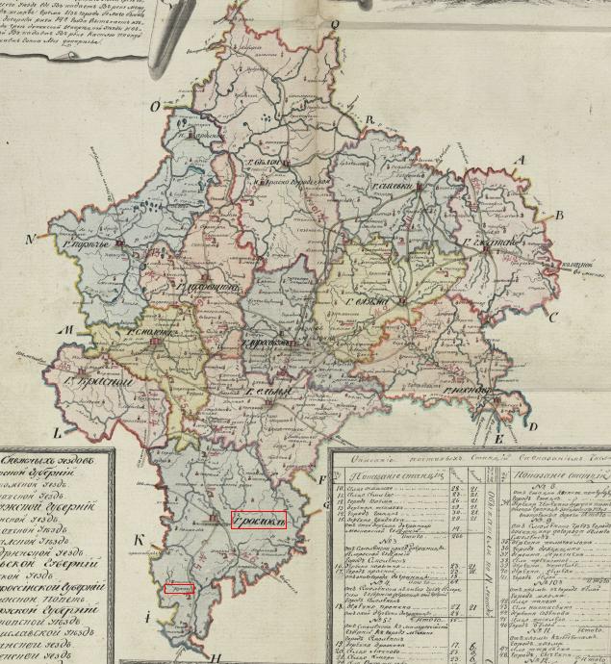
Смоленская губерния
В составе России…
Смоленская земля вошла в состав
России в 1654 году в результате
Русско-польской войны.
Смоленская губерния образована в 1708 году.
В 1812 году через Смоленск на
Москву ринулись полчища
Наполеона, поэтому здесь произошло
одно из первых сражений на русской
земле, в котором французам удалось
одержать верх.
В конце XIX века край охватила
индустриализация. В 1868 году в Рославле
был создан вагоноремонтный завод,
а в 1870 году Смоленск был соединен с Москвой
железнодорожным сообщением.

Slide 8
Смоленская губерния
В конце XIX века край охватила
индустриализация.
В 1868 году в Рославле был создан вагоноремонтный завод,
а в 1870 году Смоленск был
соединен с Москвой
железнодорожным сообщением.

Slide 9
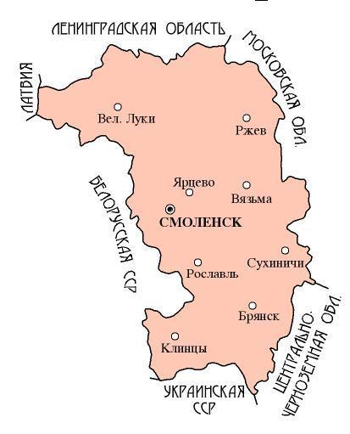
Западная область (1929—1937)
Решением ЦИК СССР с 1 октября 1929 года была образована Западная область
с центром в Смоленске
Первоначально Западная
область
подразделялась на
8 округов
: Брянский, Великолукский,
Вяземский, Клинцовский,
Ржевский, Рославльский,
Смоленский (Ярцевский)
и Сухиничский.

Slide 10
Смоленская область
Постановлением ЦИК СССР 27 сентября 1937 года
Западная область была упразднена,— из её состава
были выделены Смоленская, Орловская области.
Смоленская область с центром в городе Смоленске вновь стала самостоятельной территориально-административной единицей в составе РСФСР. Первоначально область имела 49 районов, затем до войны добавилось ещё 5 районов.

Slide 11
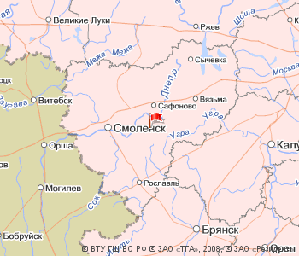
Смоленская область
В 1944 году из Смоленской
области были переданы
13 районов во вновь
образованную
Калужскую область и
3 района в Великолукскую
область и Смоленщина
приобрела современные
границы.

Slide 12
Проверь себя!
Установите правильный порядок:
1. Смоленская область
2.Смоленская шляхта
3. Смоленская губерния
4. Западная область
5. Смоленское воеводство
6. Смоленское княжество

Slide 13
Проверь себя!
6
5
2
3
4

Slide 14
Спасибо за внимание!

